Slide 1
피직스 애셋

Slide 2
CHAPTER 14 피직스 애셋
목표
스켈레탈 메시에 대해 에디터에서 콜리전을 추가해보자
참고: 스태틱 메시는 에디터에서 콜리전을 자동생성할 수 있음
그러나, 스켈레탈 메시는 에디터에서 작성하고 조정해야 함
목차
스켈레탈 메시의 콜리전
피직스 애셋 생성과 적용
피직스 애셋 에디터에서 콜리전 조정

Slide 3
스켈레탈 메시의 콜리전
콜리전
스태틱 매시의 경우
변형되지 않으므로 미리 만들어 놓을 수 있음
전체를 하나의 캡슐/박스 콜리전으로 만들 수 있음
스켈레탈 메시
메시가 변형되므로 콜리전을 미리 만들어 둘 수 없음
스켈레톤의 관절과 관절 사이에 캡슐/박스 콜리전을 추가해 애니메이션과 함께 움직이도록 함
-> 이러한 애니메이션 대응 콜리전 데이터를 “피직스 애셋” (Physics Asset) 이라고 함

Slide 4
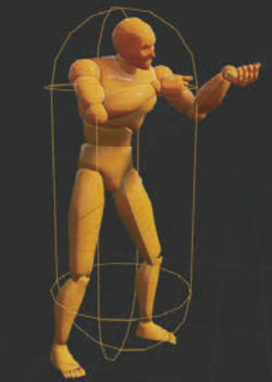
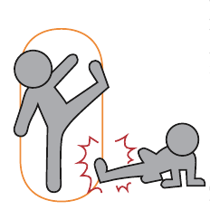
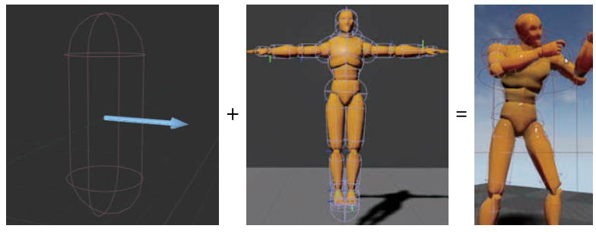
피직스 애셋
피직스 애셋
언리얼 에디터에서 작업해야 함
피직스 애셋은 필수가 아닌 선택임
CharacterMovement 컴포넌트 : 캡슐을 사용해 지형과 접촉을 판정함
정교함이 필요한 경우에는 사용하는 것이 좋음
따라서, 콜리전 조합 (지형 콜리전용 캡슐 콜리전 + 캐릭터 콜리전용 데이터) 으로 운용하자

Slide 5
실습 내용
실습
준비물: 이전장 결과물 프로젝트 ‘PaperNinja’
결과물: 기존 프로젝트 ‘PaperNinja’ 수정
기존 캐릭터 메시에 콜리전 추가: ‘Characters/SK_Ninja’
피직스 애셋 : ‘Characters/SK_Ninja_Physics’

